Slide 1
Especificación de Requerimientos de Software (SRS) Inventarios
Actividad Complementaria de Actividades Extraescolares
“Los Hijos de Peña Nieto”

Slide 2

1 Introducción
Actividades Complementarias.
Actividad Complementaria en la que está inscrito el alumno.
Total de asistencias.
Créditos acumulados.
Instructor que imparte las actividades.
Lugar y horario de actividades.

Slide 3
1.1 Propósito
1.2 Audiencia Futura y Sugerencias de Lectura
1.3 Alcance de Proyecto
1.4 Definiciones, Siglas y Abreviaturas

Slide 4
1.5 Referencias
Actividades complementaria actividades extraescolares 1.pdf

Slide 5
2 Descripción Global
ACTORES Y CARACTERISTICAS DEL SISTEMA | FUNCIONES
Encargado | Administración de toda la información obtenida. Gestión de información de alumnos. Registrarse en el sistema. Agregar instructor. Baja temporal de instructor. Generar lista de material. Asignar instructor. Generar reporte de créditos totales. Generar reporte de asistencias.
Administrativo de Servicios Escolares | Proporcionar información. Recibir formato de alumnos con créditos completos.
Instructor | Entrega de formatos de asistencia. Entrega de formato de recopilación de nombres de alumnos.
Alumnos | Ver información almacenada.
2.1 Perspectiva del Producto
2.2 Características del Producto

Slide 6
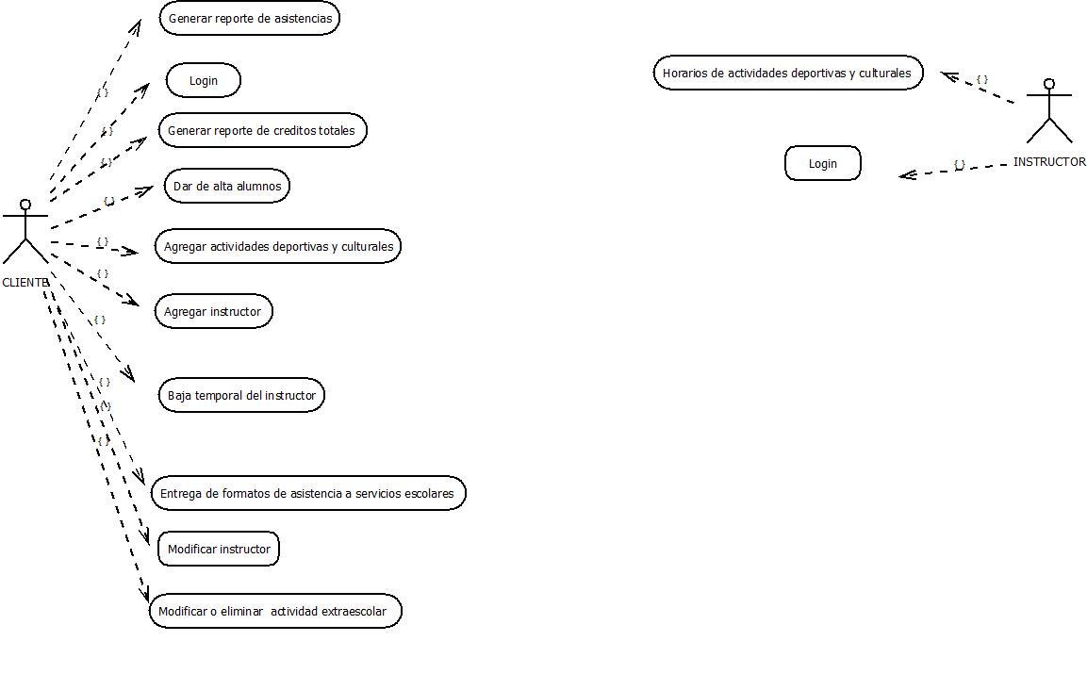
2.3 Clases de Usuario y Características

Slide 7



2.4 Ambiente Operativo

Slide 8



2.5 Diseño y Restricciones de Implementación

Slide 9


2.6 Documentación de Usuario
2.7 Suposiciones y Dependencias

Slide 10
3 Características del Sistema

Slide 11
4 Requerimientos de Interface Externos
4.1 Interfaz de Usuario
4.2 Interfaz de Hardware
4.3 Interfaz de Software
4.4 Interfaz de Comunicación

Slide 12
5 Otros Requerimientos No-Funcionales
5.1 Requerimientos de Rendimiento
5.2 Requerimientos Safety
5.3 Requerimientos de Seguridad
5.4 Atributos de Calidad de Software

Slide 13
6 Otros Requerimientos
Apéndice A: Glosario
Router | Dispositivo que funcione sobre la capa tres de la pila OSI. Permite direccionar paquetes entre redes o decidir la ruta que debe coger un paquete de datos
SRS | Software Requirements Specifications
Java | Lenguaje de programación para eventos web
HTTP | Es un protocolo de red para publicar páginas de web o HTML. (HiperText Transfer Protocol)
Mbits | Medida básica para las redes de computadoras.
PHP | Lenguaje de programación orientado a objetos
Login | Funcionalidad del sistema dedicada al acceso de los usuarios
StackHolders | Las personas involucradas en el proyecto
MySQL | Es un sistema de gestión de bases de datos relacional, multihilo y multiusuario con más de seis millones de instalaciones.

